Slide 1
Opiskelijalla on ajanhallinnan ja keskittymisen ongelmia
Kirjoittaja: Anne Hällfors
2019

Slide 2
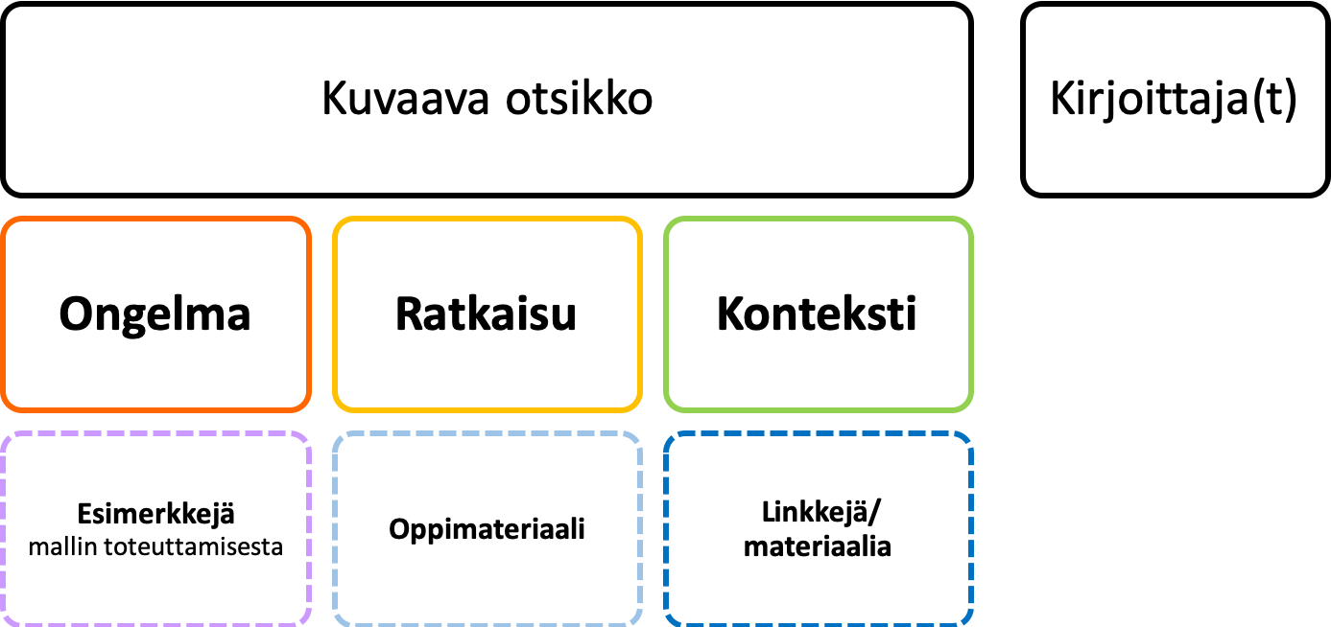






Opettajana virtuaaliluokassa -hankkeessa kehitetty materiaali, joka on tarkoitettu tueksi virtuaalista luokkaopetusta opettaville opettajille ja kouluttajille.
Kuvauksen rakenne
Tekijänoikeudet
Näitä materiaaleja saa käyttää, jakaa, muokata ja kääntää, myös kaupallisesti.
Ehtona on, tämä materiaali mainitaan asianmukaisesti seuraavalla tavalla:
Kirjoittajien nimet
Otsikko
Lisää tietoa CC BY 4.0 -lisenssistä: http://creativecommons.fi/lisenssit
Tekijänoikeus säilyy aina kirjoittajilla.

Slide 3
Ongelma
Virtuaaliluokan opiskelijalla on vaikeuksia aloittaa itsenäistä työskentelyä ja useat tehtävät palautuvat myöhässä. Opiskelijan on vaikea keskittyä ja työskennellä itsekseen ilman opettajan valvontaa.

Slide 4
Ratkaisu
Opiskelija arvioi itseänsä ajankäyttäjänä ja tunnistaa elämänsä “aikavarkaat”. Arvioinnin jälkeen opiskelija etsii yhdessä opettajan kanssa sopivat työkalut ajanhallintaan. Opettaja voi ehdottaa hänelle tuttuja työkaluja, tai opiskelija voi etsiä niitä yhdessä opettajan kanssa. Ajanhallinnan työkalut otetaan koekäyttöön, ja opettaja sopii opiskelijan kanssa tapaamisen, jossa pohditaan, onko työkaluista ollut apua.

Slide 5
Konteksti
Lukion opiskelijat.

Slide 6
Esimerkki mallin toteuttamisesta
Aloitetaan selvittämällä, mitä opiskelija itse ajattelee omasta ajankäytön hallinnastaan ja mitkä ovat hänen “aikavarkaitaan”. Opiskelija arvioi oman ajankäyttönsä asteikolla 0-10. (0 = kokee stressiä, aloittaminen hankalaa, työt jäävät kesken, palautukset myöhässä. 10 = ei minkäänlaista stressiä, aloittaminen ja itsenäinen työskentely helppoa, palautukset ajallaan.)
Opiskelija antaa itselleen arvion nollan ja kymmenen välillä. Lisäksi hän kirjoittaa esimerkkejä, miksi hän arvioi itsensä tiettyyn kohtaan asteikkoa. Kirjataan myös opiskelijan elämän “aikavarkaat”. Asetetaan tavoite seuraavien kuukausien ajalle ja opiskelija kirjoittaa, mikä on silloin muuttunut hänen ajankäytössään.

Slide 7
Esimerkki mallin toteuttamisesta
Ajanhallinnan työkalujen valinta ja “aikavarkaiden” poisto.
Opiskelija määrittelee, mitkä “aikavarkaista” ovat sellaisia, joihin hän voi vaikuttaa ja jotka hän voi poistaa. “Aikavarkaita” etsitään erityisesti niistä tilanteista, jolloin olisi tehtävä kurssin tehtäviä itsenäisesti. Opettaja auttaa opiskelijaa suunnittelemaan läksytuokiot. Läksyjen ja tehtävien teko alkaa pienellä keskittymis- ja hengitysharjoituksella. Tähän käytetään aikaa muutama minuutti. YouTubesta löytyy paljon valmiita lyhyitä rentoutumis- ja keskittymisharjoituksia. Jos opiskelijalla on keskittymisvaikeuksia ja aloittamisen haasteita, kannattaa aina aloittaa läksyjen teko rauhoittumisella.

Slide 8
Opettaja ja opiskelija valitsevat yhdessä kokeiltavan ajanhallintaohjelman - mielellään kännykästä, koska se on yleensä opiskelijalla aina mukana. Kännykän käyttö oppimisen tukena tuo mukavaa vaihtelua sen viihdekäyttöön. Hyviä ilmaisia ohjelmia ovat muun muassa Flat Tomato, Productivity Challenge Timer, Focus Plan ja Productivity. Tehtävälistoja voi tehdä sovelluksessa Daylist. Pomodoro-sivusto antaa vinkkejä siitä, miten pomodoro-tekniikkaa voi käyttää opiskeluun.

Slide 9
Esimerkki mallin toteuttamisesta
Opiskelijalla saattaa myös olla ongelmana “uppoutuminen” johonkin itselle mieleiseen tehtävään, jolloin kurssin itsenäiset tehtävät jäävät helposti tekemättä. Tällaisen uppoutumisen tunnistaminen on myös tärkeää, ja siihenkin voi käyttää avuksi ajanhallinnan ohjelmia. Tällöin opiskelija antaa itselleen luvan tehdä mieleistä asiaa tietyn aikaa ja jatkaa ajan päättyessä läksyjen tekemistä.
Mikäli opiskelijalla on taipumusta lykätä kurssin tehtävien tekoa, rutiinien sopiminen ja ajankäytön hallinta ovat tärkeitä asioita.

Slide 10
Esimerkki mallin toteuttamisesta
Sovittavat asiat opiskelijan kanssa:
Mitkä aikavarkaat voi poistaa?
Minkä (konkreettisen) asian opiskelija haluaa muuttaa keskittymisessään ja ajanhallinnassaan?
Tehtävien teko alkaa rauhoittumisella.
Valitaan käytettävä ajanhallintaohjelma.
Opettajan ja opiskelijan yhteinen arvio muutoksesta viikon kuluttua.
Rutiinien kirjaaminen näkyville eli “opiskelijan toimintaohje”.

